Slide 1
Parcerias Público-Privadas no SUS-BH
Bruno - Pedralva
Conselho Municipal de Saúde de BH
Seminário do Conselho Estadual de Saúde
Belo Horizonte, Minas Gerais
Outubro, 2017

Slide 2

Roteiro
PPPs no SUS-BH
Questões para refletir
Saúde e Sociedade

Slide 3
Saúde e Sociedade
Condições de saúde relacionadas com modelo de sociedade
Conjuntura e correlação de forças

Slide 4
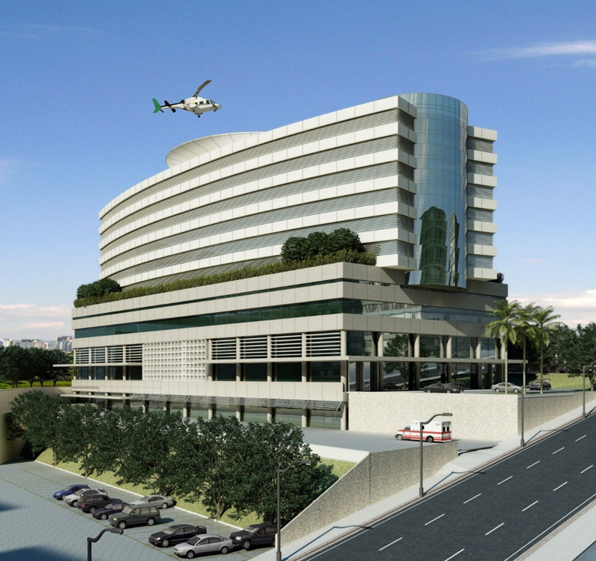
PPPs em BH
Hospital Metropolitano do Barreiro
Unidades Básicas de Saúde
Defesa do modelo de PPPs
como mais rápido, mais barato e mais eficiente

Slide 5

Conselho Municipal de Saúde de BH
Resolução 272/11:
“Aprovar a minuta da lei autorizativa que outorga a concessão de obras e serviços de apoio ao
funcionamento do Hospital Metropolitano”
Resolução 292/11:
“Aprovar a proposta de implantação da Parceria Público Privada para a construção, reestruturação e readequação do espaço físico, mobiliário e equipamentos das Unidades Básicas de Saúde de Belo Horizonte”

Slide 6

11ª Conferência Municipal de Saúde
Considerando a resolução do CMS-BH 292/11 (sobre a PPP das unidades básicas de saúde), propomos garantir que a gestão dos processos de trabalho do SUS-BH, nos níveis local, distrital e central, sejam de responsabilidade única e exclusiva do poder público, bem como os recursos humanos de todos os níveis da assistência à saúde, do apoio diagnóstico, assistência farmacêutica e esterilização de materiais, com efetivo controle de trabalhadores e usuários, com fiscalização permanente, debates e transparência no processo de implantação e desenvolvimento, conforme recomendação prévia, instituindo comissões específicas nos conselhos distritais e locais para acompanhar o cumprimento dos contratos e a qualidade dos serviços prestados, com a garantia de sanções em caso de não cumprimento das condicionalidades acertadas

Slide 7
Hospital Metropolitano do Barreiro
Promessa de campanha de Márcio Lacerda, em 2008
Duas fases:
Fundação e estrutura básica: licitações
Acabamento, mobiliário e serviços não assistenciais: PPP

Slide 8
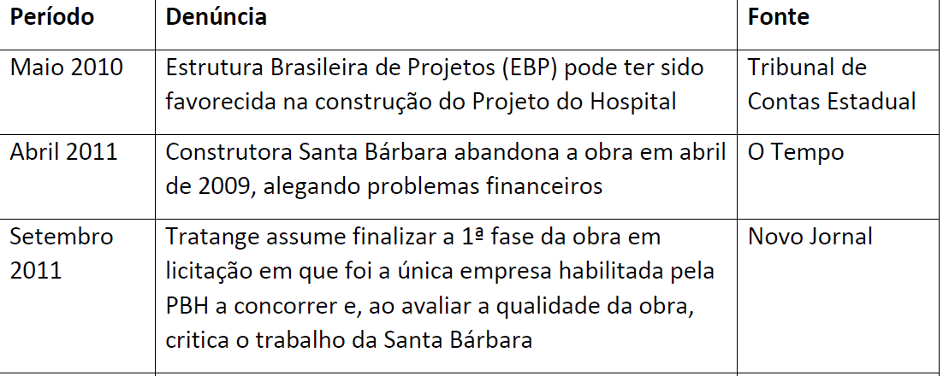
Hospital Metropolitano do Barreiro
Primeira fase: orçamento de R$31,9 para R$38,3 milhões.

Slide 9
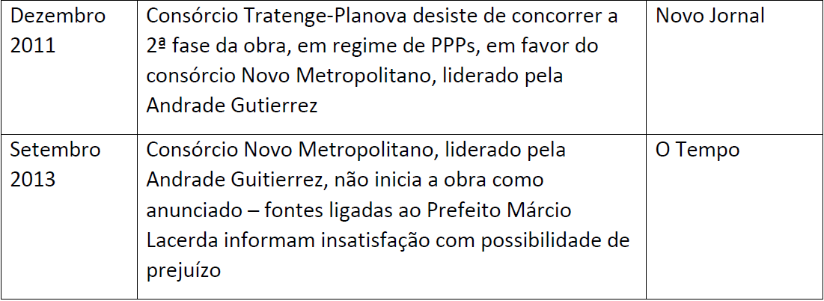
Hospital Metropolitano do Barreiro
Segunda fase: PPP para finalização da obra e serviços de lavanderia, hotelaria, manutenção e estacionamento por 20 anos.

Slide 10

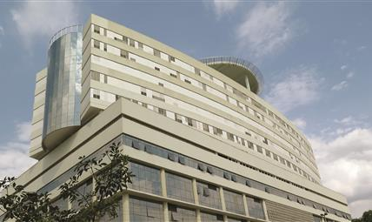


Aspectos da Parceria
Escopo
Responsabilidades PBH
  Projeto executivo
  Provisão direta de serviços assistenciais: corpo clínico e pessoal especializado;
  Medicamentos e insumos médico-hospitalares
  Transporte de pacientes
  Equipamentos de imagem
Atividade clínica e assistencial
  Obra Civil
  Investimento e implantação da Infraestrutura e instalações
  Equipamentos, mobiliários clínicos e administrativos
  Provisão de serviços de apoio à assistência
  Reinvestimento ao longo do período de concessão
Atividade não clínica e não assistencial
Responsabilidades Parceiro Privado

Slide 11
Quem é o Consórcio Novo Metropolitano?

Slide 12




Slide 13
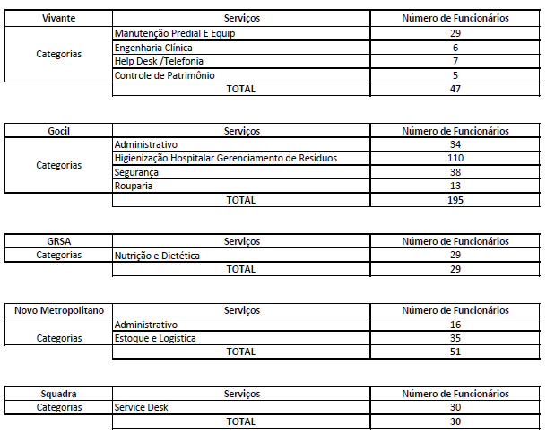
352 trabalhadores no total

Slide 14
Como funciona a remuneração da PPP - Consórcio Novo Metropolitano?

Slide 15
Hospital Metropolitano Dr. Célio de Castro
Estrutura Econômica
Impostos sobre receita
  ISSQN
  PIS / COFINS
Impostos sobre resultado:
  CSLL
  IRPJ
Investimentos
(CAPEX)
Retorno Investimento 7,86%
Impostos
Contraprestação
Despesas
Operacionais (OPEX)

Slide 16
Hospital Metropolitano Dr. Célio de Castro
Estrutura Econômica

Slide 17
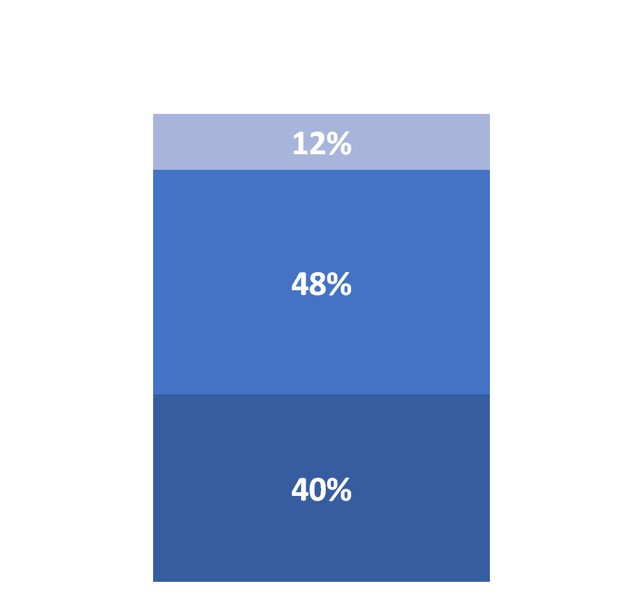
Aspectos da Parceria
Remuneração
Taxa de Ocupação
60% variável
Fator de Desempenho
Parcela Fixa

Slide 18
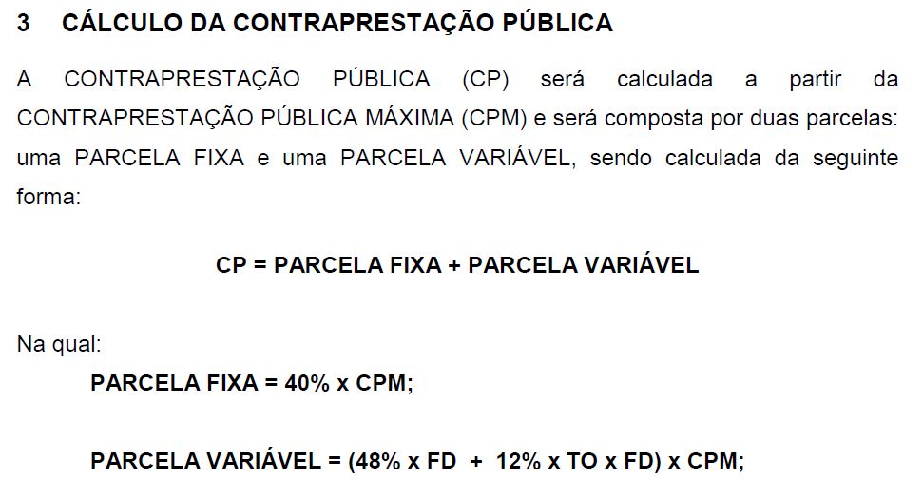

Slide 19
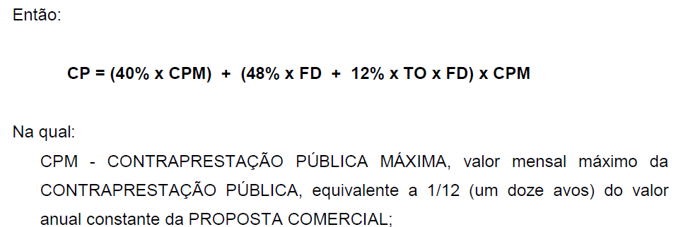
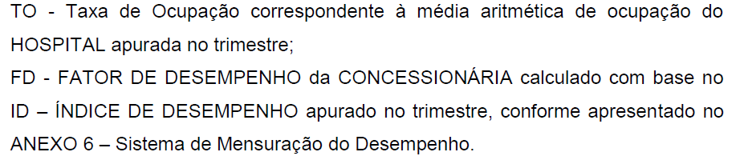

Slide 20
Aspectos da Parceria
Mensuração de Desempenho
Fator de Desempenho
Índice de Desempenho
Índice de Qualidade
Índice de Conformidade
Índice de Disponibilidade
Satisfação de Pacientes e Acompanhantes
Indicador de Conformidade
Utilidades
Satisfação dos Profissionais
Estruturas Gerais
Indicador de Qualidade Técnica
Atendimento
Tecnologia

Slide 21
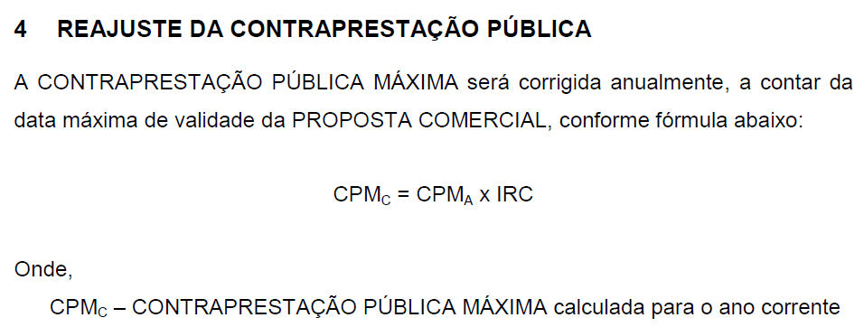
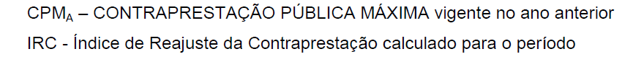

Slide 22
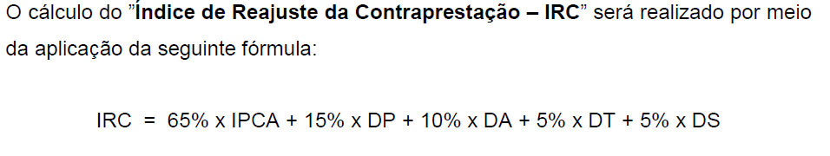
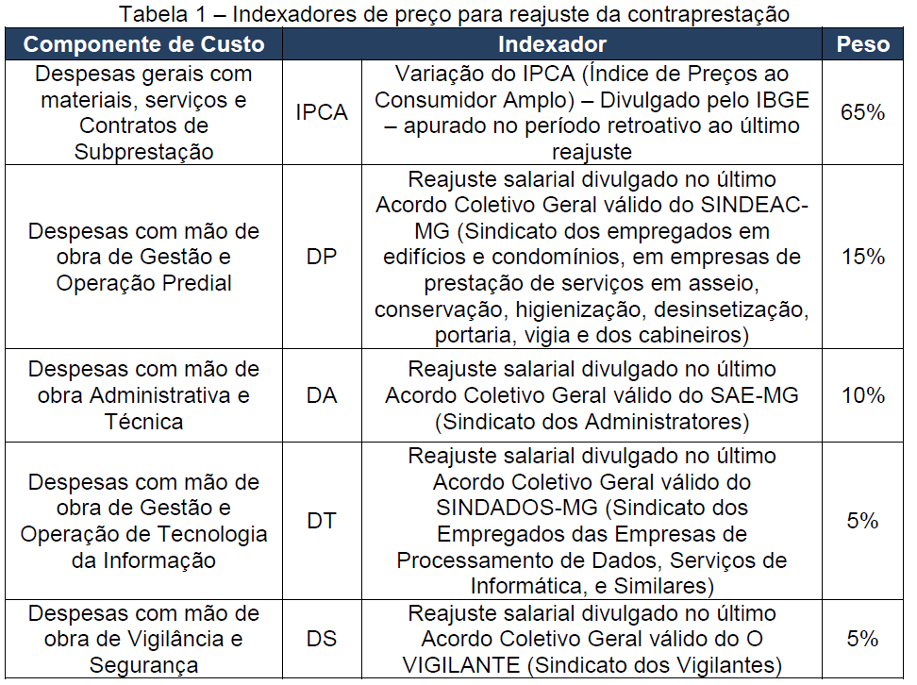

Slide 23
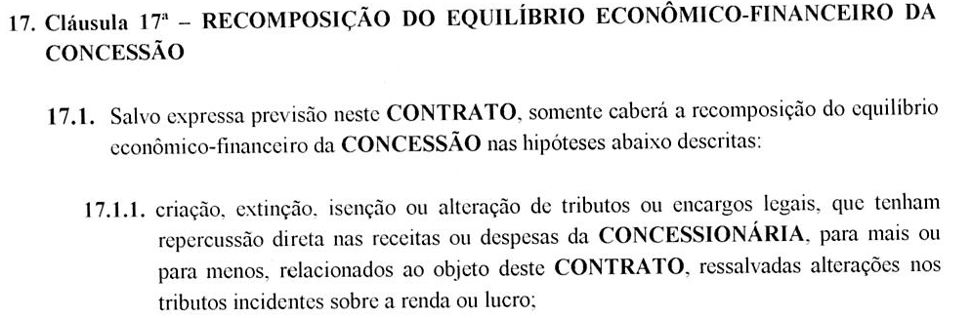
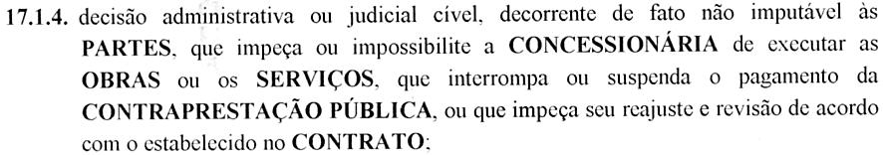


Slide 24
O Hospital será composto por 12 pavimentos segmentados entre as áreas de subsolo, atendimento e internações
Características físicas do empreendimento
Área construída: 46.857,89 m²
13 andares, sendo:
  4 internações;
  2 CTI + Bloco Cirúrgico
  4 areas de atendimento, administrativo e apoio
  3 sub-solos – necrotério, estacionamento, serviços, etc.
320 leitos de internação;
Enfermarias de 2 leitos com banheiros privativos;
39 leitos de Pronto socorro (sala de observação);
12 leitos de urgência;
80 leitos CTI
16 salas de cirurgia
Equipamentos de diagnóstico por imagem (Rx, Tomógrafos, Ressonância, etc.)
Hemodinâmica
Auditório, Sala de Controle Social, Ouvidoria
Recursos para Ensino e Pesquisa
1 Heliponto
10 Elevadores, sendo 5 públicos e 5 internos (maca)

Slide 25
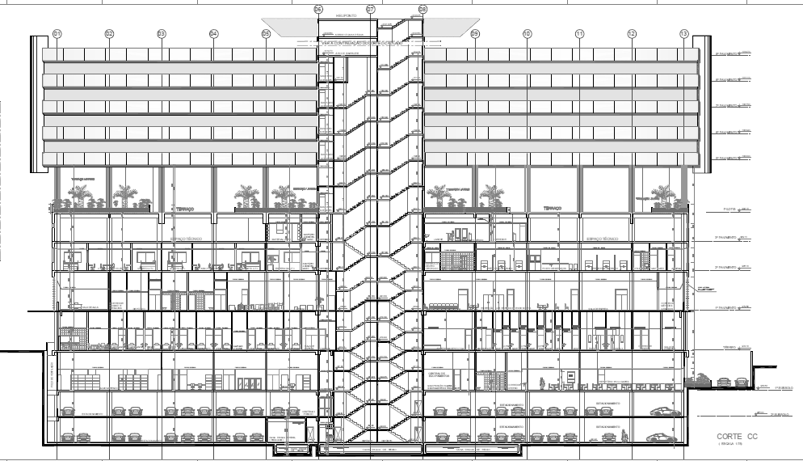
INSTALAÇÕES POR PAVIMENTO
8º andar – Internação 80 leitos
7º andar – Internação 80 leitos
6º andar – Internação 80 leitos
5º andar – Internação 80 leitos
4º andar - Novo CTI 40 leitos
Pilotís
3º andar – Lab. / CME
2º andar – B. Cirúrgico/CTI 40 leitos
1º andar - Administração
Térreo - Pronto Socorro 39 leitos + 12 leitos emergência + 20 poltronas medicação
1º SS - Utilidades
2º SS - Estacionamento
3º SS - Estacionamento
10%
20%
100%
1ª Etapa – Dezembro/15
2ª Etapa – Setembro/16
Crescente até Dez/17

Slide 26
Quanto foi investido no Hospital Metropolitano?

Slide 27
Hospital Metropolitano Dr. Célio de Castro
Valores

Slide 28

Valor aplicado pelo Consórcio Novo Metropolitano
R$ 184 milhões
Valor recebido pelo Consórcio Novo Metropolitano (até out/17)
R$ 206,2 milhões
Valor Previsto na LOA em 2018 para PPP do HMDCC
R$ 127 milhões
Valor Anual Previsto por mais 18 anos
R$ 127 milhões + reajuste pelo INPC e índice de aumento salarial trabalhadores da PPP

Slide 29
Hospital Metropolitano Dr. Célio de Castro
Aportes Pagos

Slide 30
PPPs para APS no SUS-BH
Cronologia
Dez/11: Abertura da 1ª licitação
Até fev/12: Não houve empresas interessadas
Dez/14 a mai/15: 2ª licitação (com 2 novas alterações)
Mai/15: Participação de única empresa – SPE Saúde Primária BH S/A, pela PBH Ativos
Fev/16: assinatura do contrato
Fase atual: apresentação da fiança

Slide 31
PPPs para APS no SUS-BH
Objeto do Contrato de Concessão Administrativa: obras e serviços não assistenciais em relação à Rede de Atenção Primária à Saúde
Construção de 77 novos Centros de Saúde
(ampliação de 22, reconstrução de 55)
Prazo de 20 anos
Valor total: R$ 2,04 bilhões
Contraprestação anual da PBH: R$ 111 milhões

Slide 32

12ª Conferência Municipal de Saúde
Efetivar as obras aprovadas e pactuadas pela Parceria Público Privado (PPP) e/ou Orçamento
Participativo (OP), garantindo que a gestão municipal assuma o compromisso de efetivar as obras no
prazo determinado, utilizando recursos próprios na ausência de empresas interessadas na Parceria
Público Privado (PPP)
Agilizar o processo de Parceria Público Privada (PPP) para a construção e reformas dos Centros de Saúde conforme previsto.

Slide 33
Qual o impacto no SUS-BH?

Slide 34
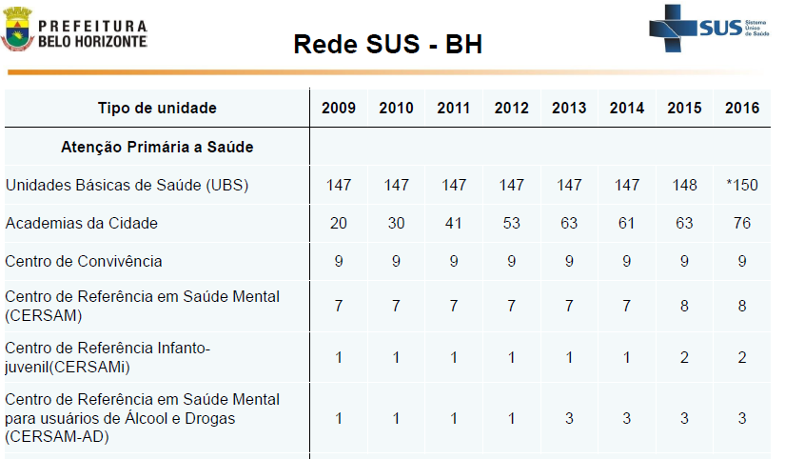

Slide 35
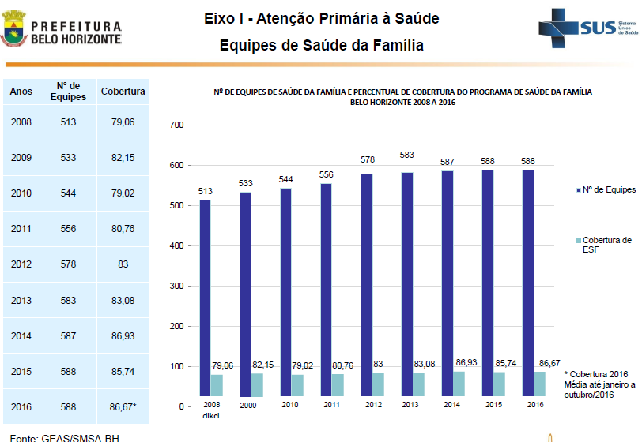

Slide 36
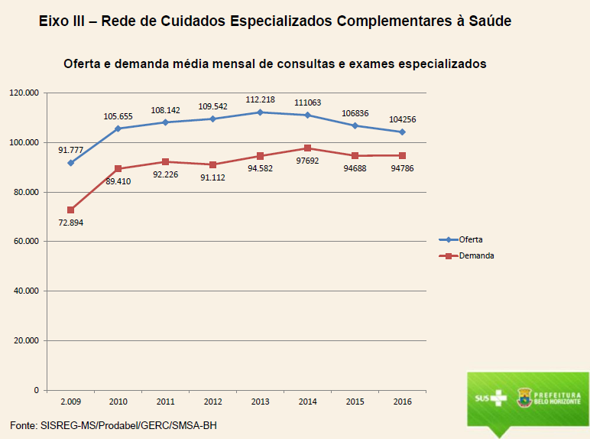

Slide 37
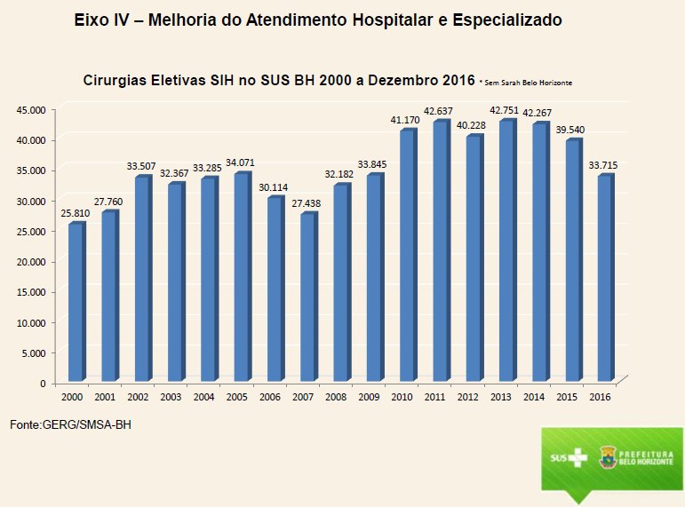

Slide 38
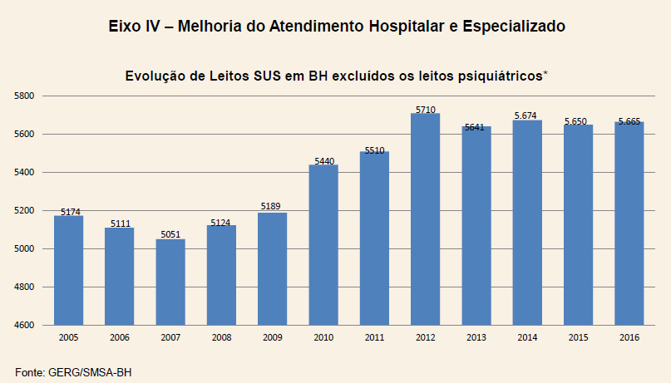

Slide 39
Cortes
Corte dos porteiros e estagiários do Programa Posso-ajudar : 28 milhões/ano
Corte em medicações: 19 milhões nos últimos 2 anos
Corte repasse HRTN: 1,5 milhão/mês (por 8 meses, em 2016 – revertemos 6 milhões)
Déficit mensal em 2016 anunciado pela SMSA
R$ 5,9 milhões

Slide 40
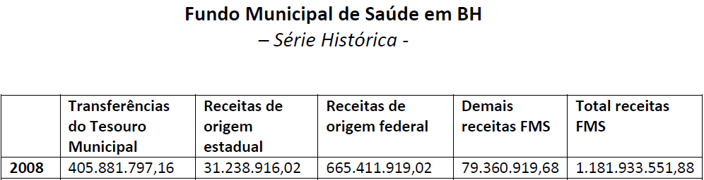
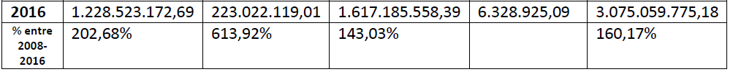
Inflação (IPCA) 2008-2016 : 75,26%

Slide 41

R$ 190 milhões/ano, desde 2012
(antes fonte era ROT)
R$225 milhões em 6 anos

Slide 42


Promessa de que PPPs seriam obras mais rápidas, eficientes e econômicas não viraram realidade!
8 anos de... PROMESSAS!
?

Slide 43

14ª Conferência Municipal de Saúde
Garantir a construção de unidades básicas de saúde e a reconstrução das unidades já existentes,
uma vez que apresentam áreas físicas inadequadas à necessidade do serviço, com objetivo de
readequar as áreas de abrangência e garantir no máximo 04 ESF por centro de saúde, sem PPP (Parcerias Público Privadas), com recursos e execução públicos, com prioridade para as obras conquistadas através do Orçamento Participativo.

Slide 44
Questões para reflexão
O Estado Brasileiro patrimonialista possibilita modelos de gestão mistos público-privados?
O Estado Brasileiro é ineficiente?
Qual o futuro do SUS???

Slide 45
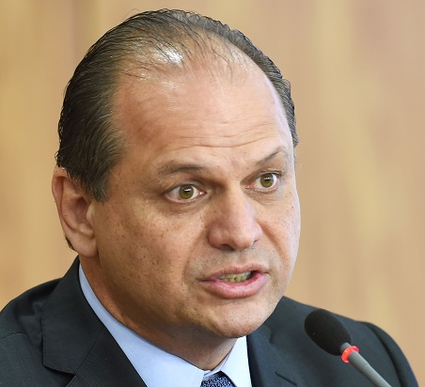
Ministro da Saúde
Ricardo Barros
“Ele está falando de uma ideologia, do pensamento, do sonho, e não está falando da realidade. Não são técnicos, nem especialistas, são ideólogos que tratam o assunto como se não existisse o limite orçamentário, como se fosse só o sonho. Não é um sonho (a universalidade), nós temos que administrar uma realidade aqui.
BBC Brasil, 11/11/16

Slide 46
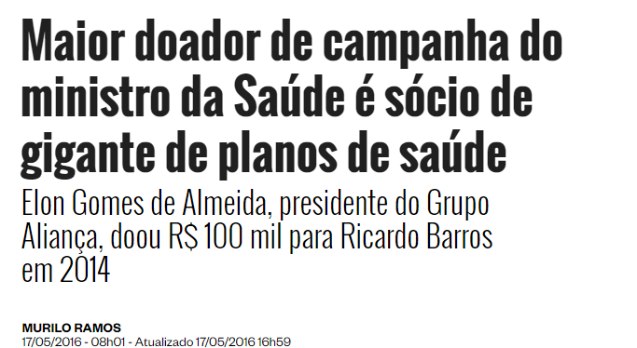
Ministro da Saúde
Ricardo Barros
“Ninguém é obrigado a contratar plano. Não cabe ao ministério controlar isso (a qualidade dos serviços dos planos de saúde). Quanto mais planos, melhor”
Estadão, 18/5/16

Slide 47

DIREITO À SAÚDE EM RISCO!

Slide 48
Notícias Do Brasil (Os Pássaros Trazem)
Milton Nascimento
Aqui vive um povo que merece mais respeito
Sabe, belo é o povo como é belo todo amor.
Aqui vive um povo que é mar e que é rio,
E seu destino é um dia se juntar.
O canto mais belo será sempre mais sincero.
Sabe, tudo quanto é belo será sempre de espantar.
Aqui vive um povo que cultiva a qualidade
ser mais sábio que quem o quer governar!
A novidade é que o Brasil não é só litoral!
É muito mais, é muito mais que qualquer
zona sul.
Tem gente boa espalhada por esse Brasil,
que vai fazer desse lugar um bom país!
Uma notícia está chegando lá do interior.
Não deu no rádio, no jornal ou na televisão.
Ficar de frente para o mar, de costas pro Brasil,
não vai fazer desse lugar um bom país!

